Slide 1
Семантическая близость и разрешение неоднозначностей
Евгений Борисов

Slide 2
Семантическая близость и разрешение неоднозначностей
Уровни сложности при автоматической обработке текстов
Прагматика (Дискурс) - смысловые контексты
Семантика - смыслы последовательностей слов
Синтаксис - правила формирования последовательностей слов
Лексика - отдельные слова и устойчивые словосочетания

Slide 3
Семантическая близость и разрешение неоднозначностей
Семантика
- лексическая, отдельные слова
- композиционная, комбинации слов
задачи:
- разрешение многозначности
- оценка семантической близости

Slide 4
Семантическая близость и разрешение неоднозначностей
Неоднозначности в языке
омонимия - случайное совпадение слов
ключ, лук, замок, печь
полисемия - несколько связанных значений
стол <организация или объект> , платформа <политическая или железнодорожная>
метонимия - замена смысла
Целых три тарелки съел.

Slide 5
Семантическая близость и разрешение неоднозначностей
Отношения между словами
синонимия - общий смысл
машина, автомобиль
антонимия - противоположность
большой / маленький, вверх / вниз
гипонимия - обобщение
яблоко / фрукт, овчарка / собака
партономия - часть, вхождение
колесо / автомобиль, житель / город

Slide 6

Семантическая близость и разрешение неоднозначностей
www.youtube.com/watch?v=IaIgSdJD5nE

Slide 7
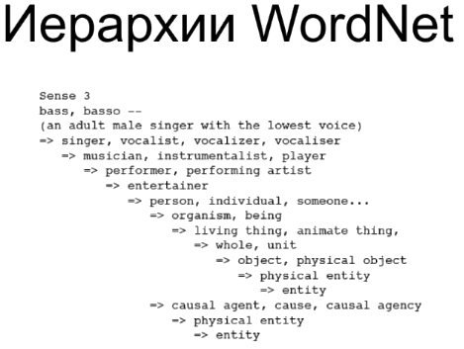
Семантическая близость и разрешение неоднозначностей
www.youtube.com/watch?v=IaIgSdJD5nE

Slide 8

Семантическая близость и разрешение неоднозначностей
Serelex — тезаурус on-line
http://www.serelex.org/
https://nlpub.ru/Russian_Distributional_Thesaurus

Slide 9
Семантическая близость и разрешение неоднозначностей
Разрешение лексической многозначности (РЛМ)
Word sense disambiguation (WDS)
- выбрать одно из нескольких значений слова по его контексту
- можно свести к задаче классификации (ML)
Разграничение значений слова
Word sense discrimination
- по нескольким контекстам определить возможные значения слова
- можно свести к задаче кластеризации (ML)

Slide 10
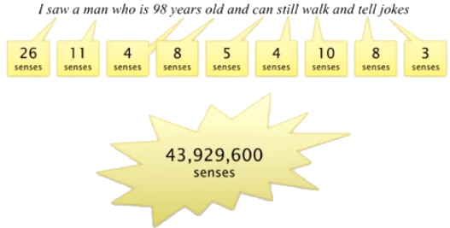
Семантическая близость и разрешение неоднозначностей
Необходимо убирать неоднозначность
- озвучка текста
- информационный поиск
- автоматический перевод
- диалоговые системы

Slide 11
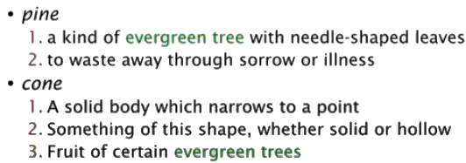
Семантическая близость и разрешение неоднозначностей
Разрешение лексической многозначности (РЛМ)
алгоритм Леска (1986) - РЛМ по словарю
берём все варианты определений искомого слова и слов его контекста
из всех вариантов [слово-значение] выбираем то,
которое имеет наибольшее пересечение с определениями контекста
Пример: pine cone (сосновая шишка)

Slide 12
Семантическая близость и разрешение неоднозначностей
Разрешение лексической многозначности (РЛМ)
классификатор контекста
каждого слова строим отдельный классификатор
признаки — слова контекста, их позиция и морфология
[ контекст ] → номер значения для слова в тезаурусе
проблема: слов очень много, есть редко употребляемые слова

Slide 13
Семантическая близость и разрешение неоднозначностей
Разрешение лексической многозначности (РЛМ)
оценка близости слова и контекста
заменяем задачу классификации каждого слова
на задачу оценки близости слова и контекста
[ <контекст>, слово ] → оценка близости
оценка качества реализации метода
производится по заранее размеченным данным
SENSEVAL — соревнование систем РЛМ

Slide 14
Семантическая близость и разрешение неоднозначностей
Семантическая близость (similarity)
- автомобиль / мотоцикл
Семантическая связность (relatedness)
- автомобиль / бензин
будем употреблять термин «близость» для всех случаев

Slide 15
Семантическая близость и разрешение неоднозначностей
Оценка семантической близости
- использование тезауруса
- статистические модели (PMI)
- модели Word Embeddings

Slide 16

Семантическая близость и разрешение неоднозначностей
Оценка семантической близости по тезаурусу
оцениваем расстояние по иерархии
метод Резника (1995)
метод Лина (1998)

Slide 17


Семантическая близость и разрешение неоднозначностей
Статистическая оценка семантической близости
Pointwise Mutual Information (PMI)
оценка совместного использования слов u v
p(u,v) — частота использования словосочетания
p(u) и p(v) - частота использования слов
квадратная матрица контекстов
применим матричное разложение к квадратной матрице PMI
для кодирования слов используем матрицу Ф

Slide 18

Семантическая близость и разрешение неоднозначностей
Оценка семантической близости в семантических пространствах
Word Embeddings - кодирование слова по контексту
Word2Vec - совместно употребляемые в тексте слова из W
отображаются в близкие точки пространства V
w2v[king] − w2v[man] + w2v[woman] ≈ w2v[queen]
Word2Vec Skip-Gram — обучаем модель по слову восстанавливать контекст
Gensim — реализация на Python

Slide 19


Семантическая близость и разрешение неоднозначностей
близкие по контексту слова отображаются в близкие точки w2v
Радослав Нейчев Прикладное машинное обучение 1. Intro to NLP. Word embeddings

Slide 20

Семантическая близость и разрешение неоднозначностей
взаимное расположение w2v в разных языках схожи
Радослав Нейчев Прикладное машинное обучение 2. CNN for texts. Embeddings for different languages

Slide 21

Семантическая близость и разрешение неоднозначностей
взаимное расположения w2v в разных языках схожи
зная перевод некоторых слов и на основе этого построив отображение из w2v пространства одного языка в другое,
мы получаем перевод всех остальных слов на основе контекста
Радослав Нейчев Прикладное машинное обучение 2. CNN for texts. Embeddings for different languages

Slide 22

Семантическая близость и разрешение неоднозначностей
Siamese neural network / Cиамские нейросети
Metric learning
оценка схожести объектов
Contrastive loss - функция потери основанная на метрике D
https://habr.com/ru/company/mailru/blog/468075/

Slide 23
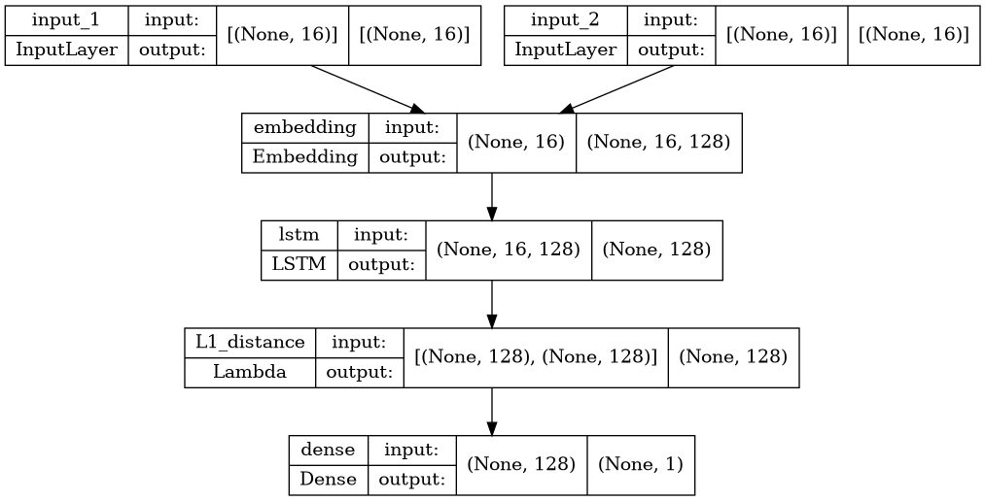
Семантическая близость и разрешение неоднозначностей
Пример сиамской нейросети - определяем схожесть текстов

Slide 24
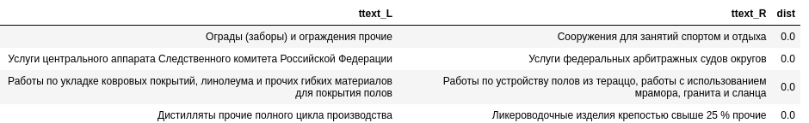
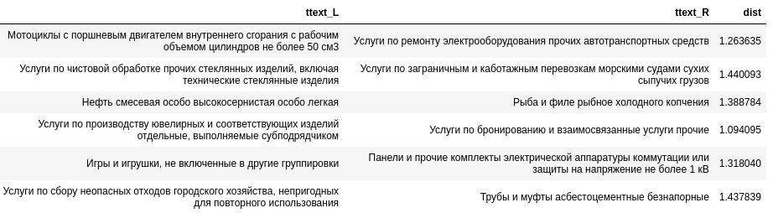
Семантическая близость и разрешение неоднозначностей
Пример сиамской нейросети - определяем схожесть текстов

Slide 25
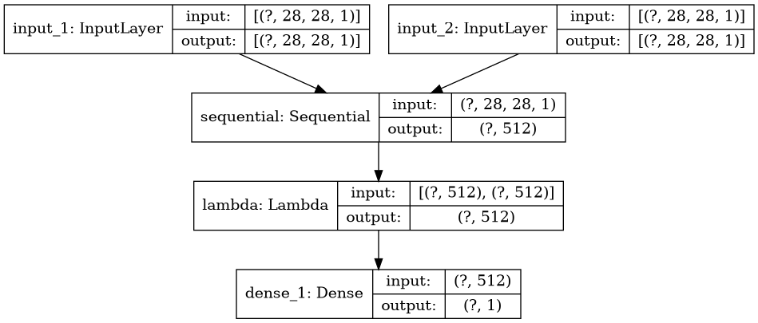


Семантическая близость и разрешение неоднозначностей
Пример сиамской нейросети - определяем схожесть изображений
похожие пары
НЕпохожие пары

Slide 26
Семантическая близость и разрешение неоднозначностей
Литература
git clone https://github.com/mechanoid5/ml_nlp.git
Турдаков Д.Ю.
Основы обработки текстов. лекция 9. Лексическая семантика. ИСП РАН, 2017
https://www.youtube.com/watch?v=IaIgSdJD5nE
Tomas Mikolov, Ilya Sutskever, Kai Chen, Greg Corrado, Jeffrey Dean
Distributed Representations of Words and Phrases and their Compositionality
Радослав Нейчев Прикладное машинное обучение 1.Intro to NLP. Word embeddings - Лекторий ФПМИ
https://www.youtube.com/watch?v=aZ5se_SW81c
Евгений Борисов О методе кодирования слов word2vec.
http://mechanoid.su/ml-w2v.html
Kuzma Khrabrov
Применение сиамских нейросетей в поиске.
https://habr.com/ru/company/mailru/blog/468075/

